Slide 1
Pneumo Trieste 2019 Corso per IFT di area pneumologica
Trieste, martedì 2 aprile 2019
MAGRO È BELLO
Lean Management in Sanità
Elisabetta Ocello, PhD In Ingegneria Gestionale
Specializzazione in Lean Healthcare
Mail: elisabetta.ocello@uniud.it

Slide 2
Magro è bello – Lean Management in Sanità
Introduzione: concetti e parole chiave del Lean management
Perchè Lean Management in Sanità
Il processo di problem solving
Il processo di problem solving e il team
Il Progetto Egas, Friuli-Venezia Giulia 2017/2018
1
2
3
4
5
Elisabetta Ocello Pneumo Trieste 2019, Corso IFT 2

Slide 3
Introduzione: concetti e parole chiave del Lean management
Concetti chiave
Developing a hospital culture characterized by increased (patient and employee) satisfaction through continuous improvements, in which all employees actively participate in identifying and reducing non-value adding activities.
Dahlgaard et al. (2011)
A LIVELLO OPERATIVO
Comprendere il valore per il paziente e per i professionisti
Eliminare gli sprechi
(tutto ciò che non porta valore)
Riconoscimento impegno dello staff
Kaizen:
Miglioramento continuo
VISIONE DI PROCESSO:
Approccio organizzativo-gestionale focalizzato sui processi e non solo sulle singole funzioni e attività
Risultati tangibili
Elisabetta Ocello Pneumo Trieste 2019, Corso IFT 3
Notes:
Since 2001, Lean Management and its continuous improvement approach have been increasingly applied by practitioners and investigated by scholars thanks to the Pioneers: VIRGINIA MASON MEDICAL CENTER SEATTLE (WASHINGTON) THEDACARE WISCONSIN
Increasing the value for the patient
Focusing on added-value activities
Waste reduction

Slide 4
I 5 principi Lean
Introduzione: concetti e parole chiave del Lean management
MAP
Identificare il flusso di valore Mappare in ottica end-to-end tutte le azioni, i processi e le funzioni necessari per trasformare l’input in output al fine di identificare ed eliminare tutti gli sprechi
PULL
Consentire ai clienti di ‘‘tirare’’ il valore Far tirare al cliente la produzione dal primo processo fino al più lontano, al fine di garantire una produzione/erogazione just-in-time
VALUE
Specificare il valore
Il valore è definito dal paziente in termini di specifici prodotti e servizi di cura
FLOW
Fare si che il valore fluisca continuamente
Dopo aver eliminato gli sprechi, fare si che le rimanenti attività a valore aggiunto scorrano senza interruzioni
PERFECTION Perseguire la perfezione Migliorarsi continuamente individuando ed eliminando progressivamente gli sprechi
Elisabetta Ocello Pneumo Trieste 2019, Corso IFT 4
Notes:
VALORE: Es. Video Humanitas Prericovero pediatrico, Es. Donazione Siena, Cliente interno ed esterno
MAP: ok
FLOW, PULL: LAVANDINO VASCA, ES DI TURELLO – PROGETTI REGIONALI DI ALLARGAMENTO DI SALE D’ATTESA

Slide 5
Introduzione: concetti e parole chiave del Lean management
Parole chiave dalla letteratura
KEY WORD | DEFINITION | REFERENCE
Continuous Improvement (CI) Approach | As an organisation-wide evolutionary learning process. Improvement evolution across the organisation, from local to organisation wide and from operational to strategic. | Bessant and Francis (1999)
Hoshin Kanri | A form of corporate-wide management that combines strategic management and operational management by linking the achievement of top management goals with daily operations. | Witcher and Butterworth (2001)
Policy Deployment | As linkage among local and project level activities to broader strategic goals; includes a clear strategic focus for CI activities. A level of development in which strategic goals are communicated and deployed and where improvement activity is guided by a process of monitoring and measurement against these strategic objectives. | Bessant and Francis (1999)
Kaizen Initiative | Defined as a structured project performed by a multi-disciplinary team aiming to improve a focused work area or process in a given timeframe. | Bortolotti et al. (2018)
Elisabetta Ocello Pneumo Trieste 2019, Corso IFT 5
Notes:
IN ORDER TO UNDESRTAND THIS TOPIC, IT IS NECESSARY TO FOCUS ON THE KEY WORDS GUIDING THIS STUDY

Slide 6
Introduzione: concetti e parole chiave del Lean management
Parole chiave dalla letteratura
KEY WORD | DEFINITION | REFERENCE
Kaizen Program | Enabling continuous improvement when Kaizen events are systematically used to introduce rapid change in targeted work areas, often relying on lean work system principles. | Van Aken et al. (2010)
Technical outcomes | Quantifiable metrics (Key Performance Indicators) which reflect the performance of an organization in achieving its goals and objectives. | Bauer (2004)
Social outcomes | Social outcomes are composed of two dimensions: the problem-solving capabilities of employees and the attitude. The latter measured considering the level of enthusiasm, the level of desire and the comfort to work in a team. | Bortolotti et al. (2018)
Commitment to change | Defined as a mindset that binds and individual to a course of action deemed necessary for the successful implementation of a change initiative. This mindset can reflect: (a) a desire to provide support for the change based on a belief in its inherent benefits (affective commitment to change); (b) a recognition that there are costs associated with failure to provide support for the change (continuance commitment to change) and (c) a sense of obligation to provide support for the change (normative commitment to change). | Herscovitch and Meyer (2002)
Elisabetta Ocello Pneumo Trieste 2019, Corso IFT 6
Notes:
IN ORDER TO UNDESRTAND THIS TOPIC, IT IS NECESSARY TO FOCUS ON THE KEY WORDS GUIDING THIS STUDY

Slide 7
Perchè Lean Management in Sanità
Perchè Lean Management in Sanità
Persistent pressure on healthcare
SOCIAL ISSUES
Needs of continuous assistance
Aging Demografy
HEALTHCARE CHALLANGES
Increasing care quality
Efficiency and Effectiveness
Increasing service productivity
Increase of chronic diseases
Good value for
the patient
Quality
Patient satisfaction
Efficiency
Effectiveness
Need of a process-oriented management approach
(not function-driven)
Elisabetta Ocello Pneumo Trieste 2019, Corso IFT 7
Notes:
Inserire la pressione su healthcare, poi collegamneto con gli aspetti manageriali, lean, testimonianze....key words

Slide 8
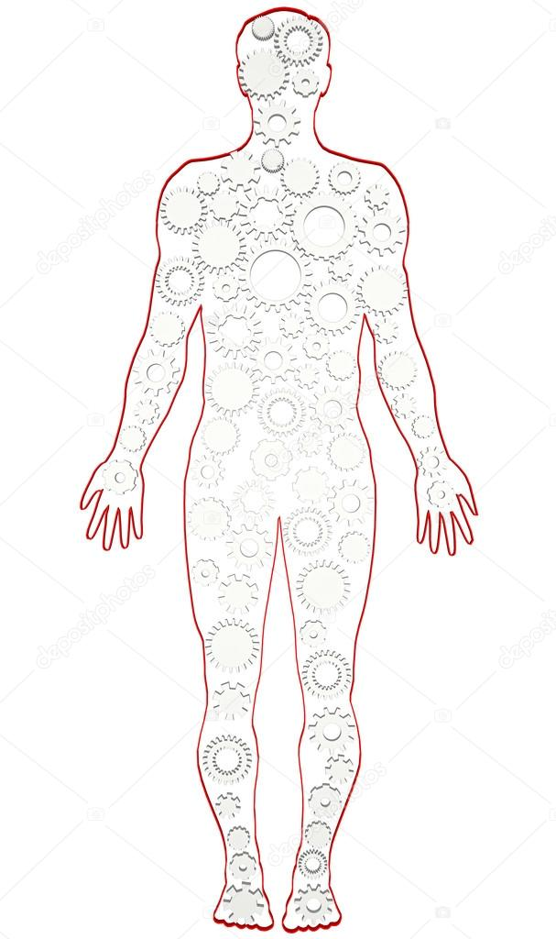
Perchè Lean Management in Sanità
Perchè Lean Management in Sanità
Organizzazione e processi robusti:
Qualità
Efficienza
Efficacia
Soddisfazione paziente
Soddisfazione personale
Alimentazione sana
Attività fisica
Prevenzione
Necessità di una visione sistemica dei processi:
Approccio manageriale orientato ai processi (non alle sole singole funzioni)
Elisabetta Ocello Pneumo Trieste 2019, Corso IFT 8
Notes:
Il corpo umano è un sistema: un insieme di processi e funzioni con delle regole chiare

Slide 9
Il processo di problem solving
Problem solving: Ciclo di Deming e Strumento A3
Tre gli aspetti che dobbiamo conoscere con consapevolezza:
1. Dove siamo (situazione attuale = dati e informazioni)
2. Dove vogliamo arrivare (condizione obiettivo)
3. Il metodo attraverso cui cambiare la situazione iniziale
per ottenere la condizione obiettivo (PDCA).
I principi e i metodi lean sono solo il mezzo
attraverso cui si applica un modo di pensare
e quindi un metodo/approccio di lavoro
I Lean Leader supportano i team nel considerare questi tre aspetti
Elisabetta Ocello Pneumo Trieste 2019, Corso IFT 9
Notes:
Inserire la pressione su healthcare, poi collegamneto con gli aspetti manageriali, lean, testimonianze....key words

Slide 10
Risoluzione di problemi
Il processo di problem solving
1. Dove siamo (situazione attuale = dati e informazioni)
2. Dove vogliamo arrivare (condizione obiettivo)
3. Il metodo attraverso cui cambiare la situazione iniziale
per ottenere la condizione obiettivo.
Uno degli elementi centrali di un sistema Lean di successo è quello di creare
una cultura di PROBLEM SOLVING STRUTTURATO,
PRESENTE LUNGO TUTTI I LIVELLI DELL’ORGANIZZAZIONE,
non limitandosi a tamponare i problemi, ma
ricercando sistematicamente le cause radice e attaccandole
Elisabetta Ocello Pneumo Trieste 2019, Corso IFT 10
Notes:
Mura e Muri causano MUDA
Diciamo che possono essere la causa radice di sprechi!

Slide 11
Il ciclo di Deming
Il processo di problem solving
Il ciclo PDCA o ciclo di Deming (PDCA, acronimo di Plan–Do–Check–Act, in italiano
"Pianificare - Fare - Verificare - Agire") è un metodo di gestione del miglioramento di tipo iterativo,
basato su 4 fasi distinte.
Analisi della situazione AS IS e TO BE identificando quindi un obiettivo
Diagnosi delle cause radice
Scelta delle azioni
Pianificazione
Implementazione
Sperimentazione della soluzione
PLAN
DO
ACT
CHECK
Correggere, Mantenere
Standardizzare
Estendere, Migliorare
Misurare e Monitorare i risultati
Valutare la situazione
Elisabetta Ocello Pneumo Trieste 2019, Corso IFT 11
Notes:
PDCA
Please don’t change anything
Deming diceva che una persona eccellente perderà contro un processo mal strutturato sempre!

Slide 12
La tecnica A3 – problem solving
Il processo di problem solving
Shook J (2009) Toyota’s secret. MIT Sloan Manag Rev 50:30.
Elisabetta Ocello Pneumo Trieste 2019, Corso IFT 12
Notes:
MASSACHUSSETS INSTITUTE OF TECHNOLOGY – IL PIù IMPORTANTE ISTITUTO TECNICO STATUNITENSE

Slide 13
La tecnica A3 – problem solving
Il processo di problem solving
A3 è una metodologia di problem solving strutturato per il miglioramento continuo. Prende il nome dal formato del foglio in cui viene redatto e fornisce un approccio semplice ma rigoroso per un’analisi sistematica di problemi complessi. Il processo si basa sui principi di PDCA di Deming (Plan-Do-Check-Act).
I passaggi tipici di un modello A3 sono:
Background - Descrizione del contesto e del problema
Condizione Corrente - Analisi della situazione corrente con chiarimento del problema
Root Cause Analysis - Analisi delle cause radice del problema (ad es. 5W+H)
Obiettivi - Definizione degli obiettivi che sono richiesti
Contromisure - Contromisure proposte per la soluzione del problema e come possono impattare sulla soluzione del problema
Piano di implementazione - Definizione del piano di azioni
Follow Up e STD - Controllo e verifica/follow up delle azioni e condivisione delle azioni di successo
Elisabetta Ocello Pneumo Trieste 2019, Corso IFT 13
Notes:
MASSACHUSSETS INSTITUTE OF TECHNOLOGY – IL PIù IMPORTANTE ISTITUTO TECNICO STATUNITENSE

Slide 14
Il processo di problem solving
La tecnica A3 – le caratteristiche
SINTESI
PENSIERO LOGICO
OGGETTIVITA’
DEI DATI
ORIENTAMENTO AL RISULTATO
Elisabetta Ocello Pneumo Trieste 2019, Corso IFT 14

Slide 15
PROGETTO: TEAM: DATA:
Descrizione del problema
Contromisure proposte
P
Ad ogni causa radice corrisponde una o più contromisura/e (azioni correttive)
Situazione attuale
DO
Tecnica Lean da utilizzare:
VSM Value Stream Map
Mappatura del processo end to end
Dati oggettivi
L
Piano di implementazione
Analisi delle cause radice
Tecniche da utilizzare:
5 Perchè – Diagramma di Ishikawa
Definire Cosa (attività); Chi (ruoli e responsabilità); Quando (tempistiche); Indicatori (Monitoraggio)
A
DO
Obiettivo
Esprimere obiettivo attraverso indicatori
Follow up e risultati
N
CHECK
ACT
Verifica dei risultati e Nuova pratica da standardizzare

Slide 16
Il processo di problem solving e il team
Caratteristiche del lavoro di team
OBIETTIVO CHIARO
= DIREZIONE FOCALIZZATA
PERSONE E RUOLI DEFINITI
= RESPONSABILITA’
METODO DI LAVORO
= APPROCCIO DI LAVORO
= TECNICHE E STRUMENTI
CONSAPEVOLEZZA DEL METODO
= FORMAZIONE E PRATICA
= USO E PADRONANZA
Precondizioni del lavoro di team: comunicazione e condivisione
Elisabetta Ocello Pneumo Trieste 2019, Corso IFT 16
Notes:
Video velasco

Slide 17
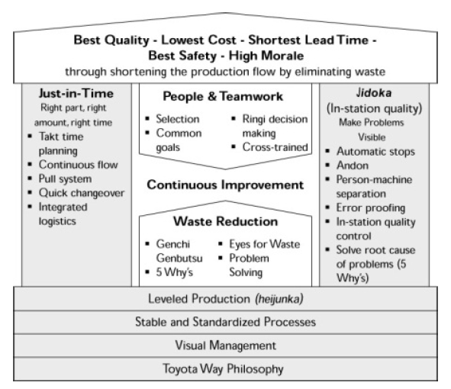
Il processo di problem solving e il team
Il ruolo delle persone nel tempio Toyota
OBIETTIVI CHIARI
Obiettivo chiaro
Persone e ruoli definiti
Metodo di lavoro
Consapevolezza del metodo
Efficienza produttiva eliminando costantemente gli sprechi (continuous improvement)
Rispetto per le persone, inteso come rispetto dell’intelligenza umana
Elisabetta Ocello Pneumo Trieste 2019, Corso IFT 17
Notes:
Video velasco

Slide 18
Il processo di problem solving e il team
Il ruolo delle persone nel tempio Toyota
RUOLI
Obiettivo chiaro
Persone e ruoli definiti
Metodo di lavoro
Consapevolezza del metodo
Responsabilità definite e condivise
Occhi per guardare
Decision making process
Organizational Commitment
Elisabetta Ocello Pneumo Trieste 2019, Corso IFT 18
Notes:
Video velasco

Slide 19
Il processo di problem solving e il team
Il ruolo delle persone nel tempio Toyota
METODO
Obiettivo chiaro
Persone e ruoli definiti
Metodo di lavoro
Consapevolezza del metodo
Problem Solving
Ciclo di Deming:
Plan – Do – Check – Act
Technics and Tools
Continuous Improvement
Elisabetta Ocello Pneumo Trieste 2019, Corso IFT 19
Notes:
Video velasco

Slide 20
Il processo di problem solving e il team
Il ruolo delle persone nel tempio Toyota
CONSAPEVOLEZZA
Obiettivo chiaro
Persone e ruoli definiti
Metodo di lavoro
Consapevolezza del metodo
Team work and cross-trained
Stable and Standardized Processes
Elisabetta Ocello Pneumo Trieste 2019, Corso IFT 20
Notes:
Video velasco

Slide 21
Il processo di problem solving e il team
Aspetti da considerare nella conduzione dei team
ESPERIENZA DEI MEMBRI DEL TEAM ALL’INTERNO DELL’ORGANIZZAZIONE
BACKGROUND CULTURALE
AMPIEZZA DEL TEAM (NUMERO DI PERSONE DA COINVOLGERE)
LIVELLO DI AUTONOMIA DEI MEMBRI DEL TEAM
Elisabetta Ocello Pneumo Trieste 2019, Corso IFT 21
Notes:
Video velasco

Slide 22
Il progetto Egas Friuli-Venezia Giulia 2017/2018
Il progetto EGAS Friuli-Venezia Giulia
Contesto
n. 7 Aziende ospedaliere
Stesso Sistema Regionale
Primo approccio al lean healthcare
Durata del progetto
12 mesi
Luglio 2017 – Luglio 2018
Caratteristiche
Coinvolgimento attivo dei professionisti
A livello direzionale e a livello operativo
Elisabetta Ocello Pneumo Trieste 2019, Corso IFT 22
Notes:
AGGIUNGERE WHY? TO UNDERSTAND AN ORGANISATIONAL CHANGE IN ACTION. Practitioners and Academics’ perspective

Slide 23
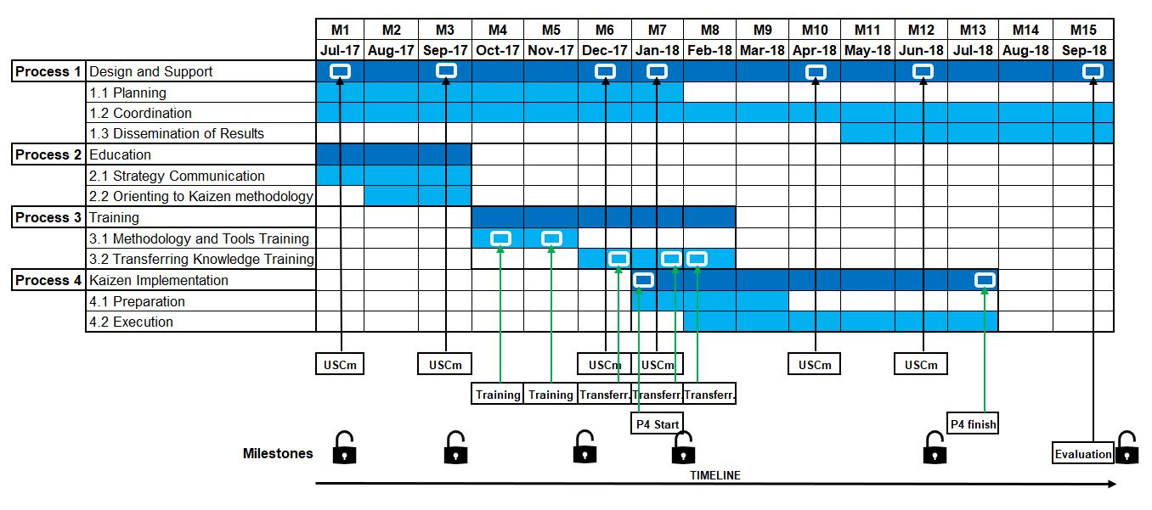
Il progetto Egas Friuli-Venezia Giulia 2017/2018
La struttura del progetto
Fonte: E. Ocello, PhD Thesis - 2019
Elisabetta Ocello Pneumo Trieste 2019, Corso IFT 23
Notes:
TO EXPLAIN THE ACTION CYCLES

Slide 24
Il progetto Egas Friuli-Venezia Giulia 2017/2018
Da aziende sanitarie diverse al medesimo approccio organizzativo-gestionale
IMPOSTAZIONE DEL PROGETTO DI MIGLIORAMENTO – OTTICA DI PROCESSO
IDENTIFICAZIONE TUTORS PER CIASCUNA AZIENDA
FORMAZIONE AI TUTOR
UN PROGETTO DI MIGLIORAMENTO PER AZIENDA SANITARIA
STESSO MODUS OPERANDI: A3 E CICLO DI DEMING
OSSERVA E DEFINISCI IL PROBLEMA
MAPPA
LO STATO
ATTUALE
ANALIZZA
CAUSE
RADICE
DEFINISCI
L’OBIETTIVO
DEFINISCI
LE
CONTROMISURE
DEFINISCI UN PIANO DI ATTUAZIONE
ATTUA IL PIANO
MONITORA
ANALIZZA
STANDARDIZZA
SCAMBIO DI ESPERIENZE TRA I DIVERSI TEAM DI MIGLIORAMENTO
LIVELLI ORGANIZZATIVI COINVOLTI: TOP MANAGEMENT, DIRIGENTI MEDICI, PROFESSIONISTI OPERATIVI
Fonte: © E. Ocello, PhD Thesis - 2019
Elisabetta Ocello Pneumo Trieste 2019, Corso IFT 24

Slide 25
Il progetto Egas Friuli-Venezia Giulia 2017/2018
I progetti di miglioramento attuati: temi affini, focus e perimetri differenti
Gestione Cartella Clinica
CRO
AVIANO
AAS3
Presa in carico del paziente oncologico terminale sul territorio nel Distretto di Codroipo
Gestione delle agende TAC per pazienti oncologici
AAS2
Percorso del paziente neurologico con codice verde
in Dipartimento Emergenza
AAS5
ASUIUD
PS - Medicine - Territorio:
condividere il flusso del paziente attraverso i numeri
Fonte: © A.R. Beraldin & E. Ocello, Convegno EGAS 14.06.2018
Elisabetta Ocello Pneumo Trieste 2019, Corso IFT 25
Notes:
6 mesi di tempo

Slide 26
Il progetto Egas Friuli-Venezia Giulia 2017/2018
I progetti di miglioramento attuati: temi affini, focus e perimetri differenti
IRCCS
BURLO
Sale operatorie: ottimizzare tempi e percorsi
Riduzione tempi di attesa
per i donatori del Centro Trasfusionale
ASUITS
ASUITS
Riorganizzazione dei flussi al punto di prelievo ambulatoriale
Fonte: © A.R. Beraldin & E. Ocello, Convegno EGAS 14.06.2018
Elisabetta Ocello Pneumo Trieste 2019, Corso IFT 26

Slide 27
Il progetto Egas Friuli-Venezia Giulia 2017/2018
Il livello di avanzamento dei cantieri
Monitoraggio dei risultati
in corso/completato
Piano di implementazione
Completato
Piano di implementazione
in corso
Definizione delle cause
radice e contromisure conclusa
Analisi AS IS conclusa
5
4
3
2
1
C1
C2
C3
C4
C5
C6
C7
C8
C1
C2
C3
C4
C5
C6
C7
C8
Andrea Roberto Beraldin & Elisabetta Ocello

Slide 28
Il progetto Egas Friuli-Venezia Giulia 2017/2018
Il progetto in numeri
Durata progetto | 12 months: 6 mesi formazione+ 6 mesi implementazione
N. Aziende ospedaliere coinvolte: | 7 (Sistema Regionale Sanitario)
N. Dirigenti coinvolti | 195
N. Professionisti operative formati (prima fase formazione) | 127
N. Professionisti attivamente coinvolti nei progetti di miglioramento | 102
N. Progetti di miglioramento attivati | 8
N. Progetti di miglioramento conclusi nell’anno di riferimento | 4
N. Ore complessive dedicate dai team di progetto | 800 (media di 100 ore per progetto)
Fonte: © E. Ocello, PhD Thesis - 2019
Elisabetta Ocello Pneumo Trieste 2019, Corso IFT 28
Notes:
EXPLAIN DIFFERENCE BETWEEN TRANSVERSAL AND SPECIFIC

Slide 29
Il progetto Egas Friuli-Venezia Giulia 2017/2018
Fonte: © A.R. Beraldin & E. Ocello, Convegno EGAS 14.06.2018
Riflessioni finali al termine del progetto
RUOLO E LEADERSHIP TUTOR FONDAMENTALE
TEAM DI MIGLIORAMENTO PERMETTONO IL CONFRONTO
CONDIVISIONE DI ESPERIENZE, PROBLEMI E PUNTI DI VISTA
OTTICA DI PROCESSO VS OTTICA DI SINGOLE FASI
FORMAZIONE A SUPPORTO CHE SUPERA I PREGIUDIZI
FORZA DEL METODO STRUTTURATO PDCA
CREARE VALORE PER PAZIENTE E PER I PROFESSIONISTI
1
2
3
4
5
6
7
Elisabetta Ocello Pneumo Trieste 2019, Corso IFT 29
Notes:
REMORE INIZIALI, MA CON LA FORMAZIONE E LE SIMULAZIONI L’ENTUSIASMO E’ VENUTO FUORI

Slide 30
Magro è bello: Lean Management in Sanità
Referenze
Nicosia, F., Tosatto, F., Nicosia, P. G., & Canepa, S. 2016. Spending review in ospedale senza tagli: Il lean system applicato in sanità. Guerini Next.
Nicosia, F. 2017. Sanità Lean. Migliorare il servizio ai pazienti, ridurre gli sprechi, innovare la gestione ospedaliera con il metodo Toyota. Guerini Next.
Baker, M., Taylor, I., & Mitchell, A. 2011. Making hospitals work: ome migliorare l'assistenza risparmiando tempo e risorse. CUOA Lean Enterprise Center.
Burroni, L., Bianciardi, C., Guercini, J., & Bracci, L. 2014. Lean Thinking in Sanità: Da scelta strategica a modello operativo. Società Editrice Esculapio.
Guercini, J., Bianciardi, C., Mezzatesta, V., & Bellandi, L. 2016. Lean Healthcare: il caso dell’ AOU Senese. Storia di una strategia vincente: Storia di una strategia vincente. Franco Angeli Edizioni.
Elisabetta Ocello Pneumo Trieste 2019, Corso IFT 30
Notes:
REMORE INIZIALI, MA CON LA FORMAZIONE E LE SIMULAZIONI L’ENTUSIASMO E’ VENUTO FUORI

Slide 31
Magro è bello: Lean Management in Sanità
Referenze
Toussaint, J., & Gerard, R. 2010. On the mend: revolutionizing healthcare to save lives and transform the industry. Lean enterprise institute.
Jackson, T. L. 2013. Mapping clinical value streams. CRC Press.
Jackson, T. L. 2012. Kaizen workshops for lean healthcare. CRC Press.
Jackson, T. L. 2011. Standard Work for Lean Healthcare. CRC Press.
Jackson, T. L. 2009. 5S for healthcare. CRC Press.
Graban, M. 2016. Lean hospitals: improving quality, patient safety, and employee engagement. CRC press.
Elisabetta Ocello Pneumo Trieste 2019, Corso IFT 31
Notes:
REMORE INIZIALI, MA CON LA FORMAZIONE E LE SIMULAZIONI L’ENTUSIASMO E’ VENUTO FUORI

Slide 32
Pneumo Trieste 2019 Corso per IFT di area pneumologica
Trieste, martedì 2 aprile 2019
MAGRO È BELLO - Lean Management in Sanità
GRAZIE PER L’ATTENZIONE
Elisabetta Ocello, PhD In Ingegneria Gestionale
Specializzazione in Lean Healthcare
Mail: elisabetta.ocello@uniud.it

